Slide 1
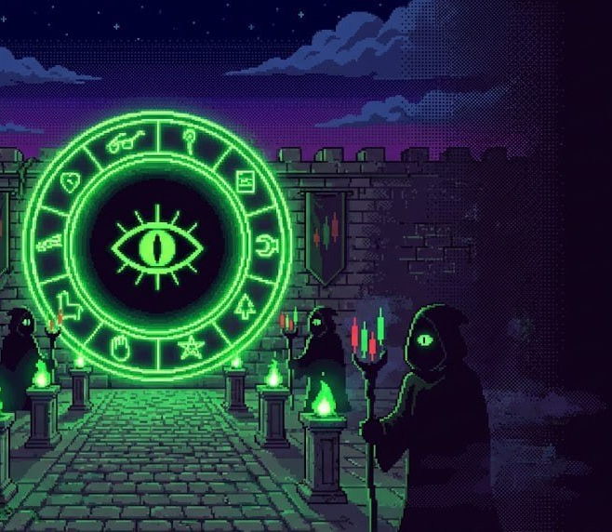
ACG / CASE STUDIES
Eye Of Profit
ACG / PRODUCT STORY
Eye Of Profit
Найти funding-arbitrage связку. Понять
контекст. Принять собственное решение.
Telegram / Beta - product case
01 / 15
Notes:
[Sources]
- EoP_demo.pdf: описание поиска, обучения, фильтров, связок и экранов; разделы развития отделены от текущей функциональности.
- Статус «бета в production» и продуктовые ссылки подтверждены владельцем ACG в разговоре.
- Старые расчёты рынка, выручки, сравнений с конкурентами и инвестиционных прогнозов в эту презентацию не переносятся.
- Genuine Telegram screen crops from the owner-provided portfolio appendix; EoP demo, solution screen. Owner-provided pixel artwork.
[Visuals]
Бета-версия. Реконструкция UI, не рыночный сигнал.

Slide 2
ACG / CASE STUDIES
Eye Of Profit
Не десяток вкладок.
Один маршрут анализа.
В исходной презентации проблема сформулирована как ручное сопоставление бирж,
инструментов, ставок, времени и условий.
01
02
03
Собрать
Отфильтровать
Изучить
Найти потенциальные
сочетания площадок.
Сузить перечень до
подходящих условий.
Перейти к карточке и
самостоятельной оценке.
Telegram / Beta - product case
02 / 15
Notes:
[Sources]
- EoP_demo.pdf: описание поиска, обучения, фильтров, связок и экранов; разделы развития отделены от текущей функциональности.
- Статус «бета в production» и продуктовые ссылки подтверждены владельцем ACG в разговоре.
- Старые расчёты рынка, выручки, сравнений с конкурентами и инвестиционных прогнозов в эту презентацию не переносятся.
- Genuine Telegram screen crops from the owner-provided portfolio appendix; EoP demo, solution screen. Owner-provided pixel artwork.
[Visuals]
Illustrative diagrams unless otherwise labelled.

Slide 3
ACG / CASE STUDIES
Eye Of Profit
Путь пользователя
внутри Telegram
В демо сохранены реальные этапы взаимодействия с продуктом.
01
Обучение
Разобраться в сценарии
02
Биржи
Выбрать площадки
03
Фильтры
Задать условия
04
Связки
Сравнить варианты
05
Карточка
Рассмотреть возможность
Telegram / Beta - product case
03 / 15
Notes:
[Sources]
- EoP_demo.pdf: описание поиска, обучения, фильтров, связок и экранов; разделы развития отделены от текущей функциональности.
- Статус «бета в production» и продуктовые ссылки подтверждены владельцем ACG в разговоре.
- Старые расчёты рынка, выручки, сравнений с конкурентами и инвестиционных прогнозов в эту презентацию не переносятся.
- Genuine Telegram screen crops from the owner-provided portfolio appendix; EoP demo, solution screen. Owner-provided pixel artwork.
[Visuals]
Illustrative diagrams unless otherwise labelled.

Slide 4
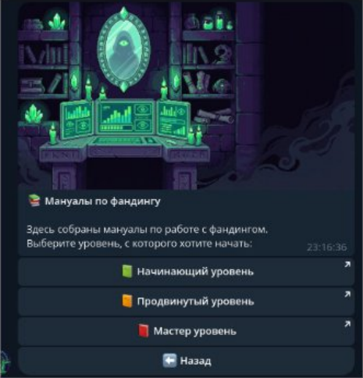
ACG / CASE STUDIES
Eye Of Profit
Обучение / Telegram
Три уровня материалов: начинающий,
продвинутый и мастер. Навигация остаётся в
Telegram.
Разобраться в сценарии
Telegram / Eye Of Profit
Экран из демо. Исторические данные, не текущие рыночные условия.
Telegram / Beta - product case
04 / 15
Notes:
[Sources]
- EoP_demo.pdf: описание поиска, обучения, фильтров, связок и экранов; разделы развития отделены от текущей функциональности.
- Статус «бета в production» и продуктовые ссылки подтверждены владельцем ACG в разговоре.
- Старые расчёты рынка, выручки, сравнений с конкурентами и инвестиционных прогнозов в эту презентацию не переносятся.
- Genuine Telegram screen crops from the owner-provided portfolio appendix; EoP demo, solution screen. Owner-provided pixel artwork.
[Visuals]
Экран из демо. Исторические данные, не текущие рыночные условия.

Slide 5
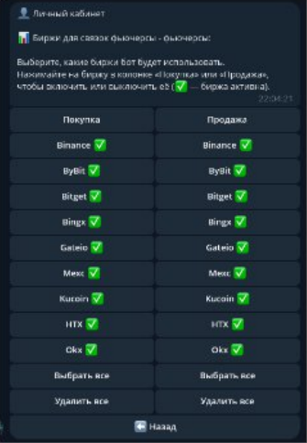
ACG / CASE STUDIES
Eye Of Profit
Биржи / Telegram
Две колонки — покупка и продажа. Площадки
можно включать и отключать по сторонам.
Выбрать площадки
Telegram / Eye Of Profit
Экран из демо. Исторические данные, не текущие рыночные условия.
Telegram / Beta - product case
05 / 15
Notes:
[Sources]
- EoP_demo.pdf: описание поиска, обучения, фильтров, связок и экранов; разделы развития отделены от текущей функциональности.
- Статус «бета в production» и продуктовые ссылки подтверждены владельцем ACG в разговоре.
- Старые расчёты рынка, выручки, сравнений с конкурентами и инвестиционных прогнозов в эту презентацию не переносятся.
- Genuine Telegram screen crops from the owner-provided portfolio appendix; EoP demo, solution screen. Owner-provided pixel artwork.
[Visuals]
Экран из демо. Исторические данные, не текущие рыночные условия.

Slide 6
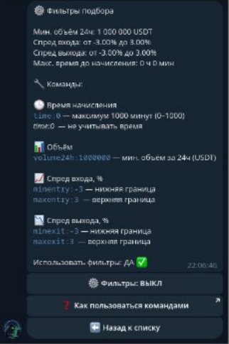
ACG / CASE STUDIES
Eye Of Profit
Фильтры / Telegram
Оборот, спред входа и выхода, время до
начисления. В экране есть подсказки по
командам.
Задать условия
Telegram / Eye Of Profit
Экран из демо. Исторические данные, не текущие рыночные условия.
Telegram / Beta - product case
06 / 15
Notes:
[Sources]
- EoP_demo.pdf: описание поиска, обучения, фильтров, связок и экранов; разделы развития отделены от текущей функциональности.
- Статус «бета в production» и продуктовые ссылки подтверждены владельцем ACG в разговоре.
- Старые расчёты рынка, выручки, сравнений с конкурентами и инвестиционных прогнозов в эту презентацию не переносятся.
- Genuine Telegram screen crops from the owner-provided portfolio appendix; EoP demo, solution screen. Owner-provided pixel artwork.
[Visuals]
Экран из демо. Исторические данные, не текущие рыночные условия.

Slide 7
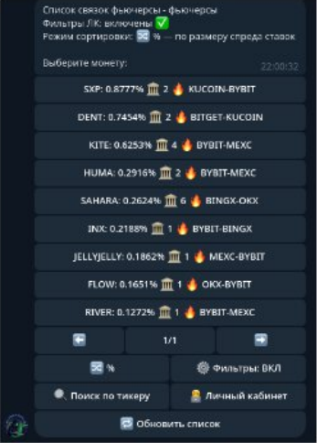
ACG / CASE STUDIES
Eye Of Profit
Связки / Telegram
Каждая строка показывает инструмент и пару
бирж. Из списка можно перейти к деталям
связки.
Сравнить варианты
Telegram / Eye Of Profit
Экран из демо. Исторические данные, не текущие рыночные условия.
Telegram / Beta - product case
07 / 15
Notes:
[Sources]
- EoP_demo.pdf: описание поиска, обучения, фильтров, связок и экранов; разделы развития отделены от текущей функциональности.
- Статус «бета в production» и продуктовые ссылки подтверждены владельцем ACG в разговоре.
- Старые расчёты рынка, выручки, сравнений с конкурентами и инвестиционных прогнозов в эту презентацию не переносятся.
- Genuine Telegram screen crops from the owner-provided portfolio appendix; EoP demo, solution screen. Owner-provided pixel artwork.
[Visuals]
Экран из демо. Исторические данные, не текущие рыночные условия.

Slide 8
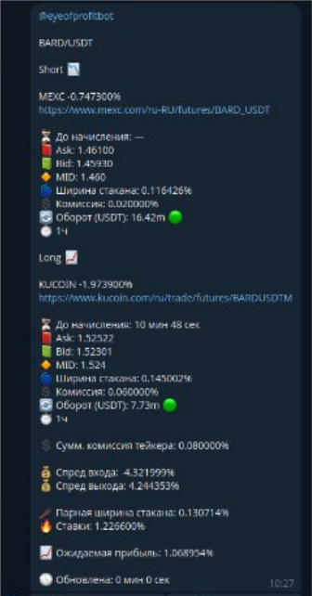
ACG / CASE STUDIES
Eye Of Profit
Карточка / Telegram
BARD/USDT: Short на MEXC и Long на KuCoin. В
одном сообщении — ставки, Ask/Bid, комиссии,
оборот и время.
Рассмотреть возможность
Short / Long · Ask / Bid · Funding
Экран из демо. Исторические данные, не текущие рыночные условия.
Telegram / Beta - product case
08 / 15
Notes:
[Sources]
- EoP_demo.pdf: описание поиска, обучения, фильтров, связок и экранов; разделы развития отделены от текущей функциональности.
- Статус «бета в production» и продуктовые ссылки подтверждены владельцем ACG в разговоре.
- Старые расчёты рынка, выручки, сравнений с конкурентами и инвестиционных прогнозов в эту презентацию не переносятся.
- Genuine Telegram screen crops from the owner-provided portfolio appendix; EoP demo, solution screen. Owner-provided pixel artwork.
[Visuals]
Экран из демо. Исторические данные, не текущие рыночные условия.

Slide 9
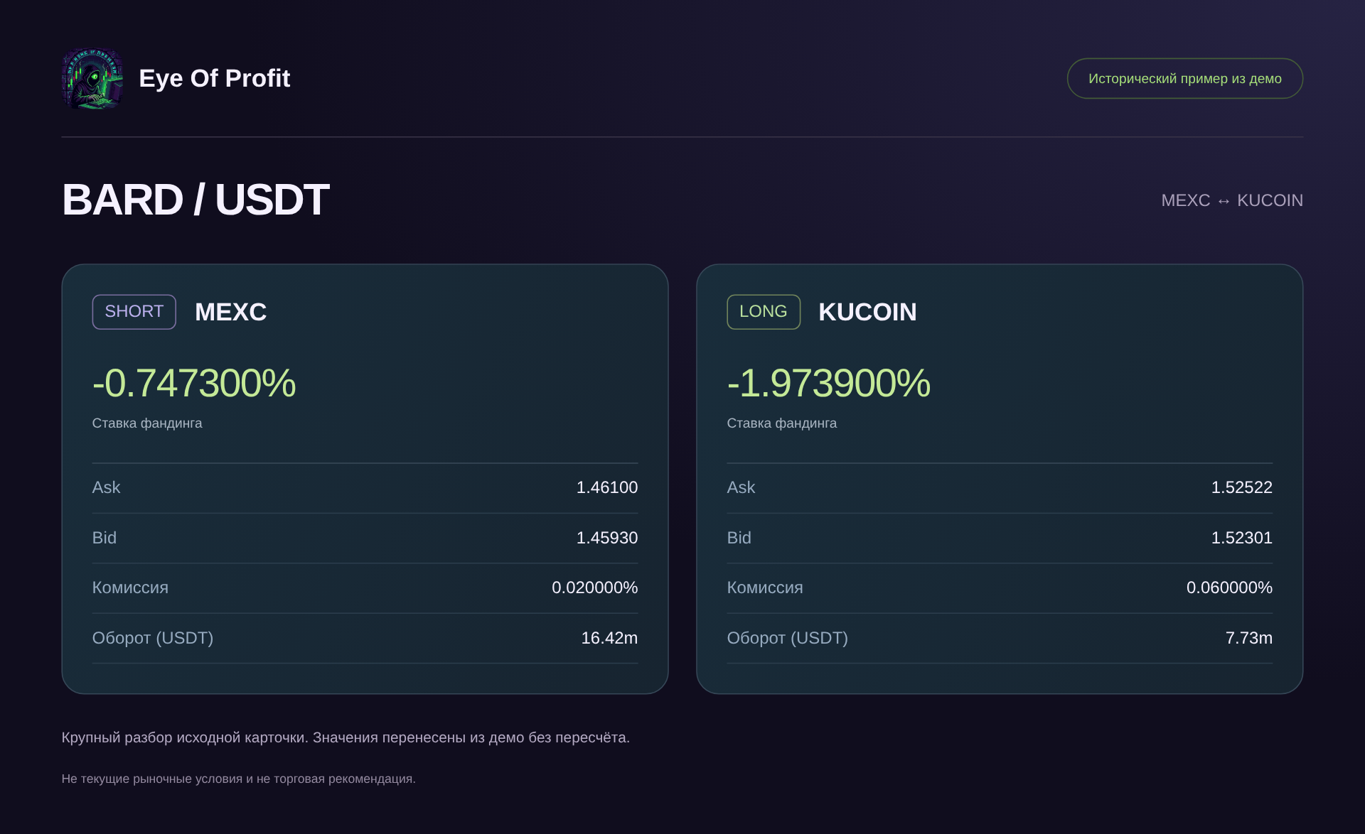
ACG / CASE STUDIES
Eye Of Profit
BARD / USDT: крупный разбор
Экран из демо. Исторические данные, не текущие рыночные условия.
Telegram / Beta - product case
09 / 15
Notes:
[Sources]
- EoP_demo.pdf: описание поиска, обучения, фильтров, связок и экранов; разделы развития отделены от текущей функциональности.
- Статус «бета в production» и продуктовые ссылки подтверждены владельцем ACG в разговоре.
- Старые расчёты рынка, выручки, сравнений с конкурентами и инвестиционных прогнозов в эту презентацию не переносятся.
- Genuine Telegram screen crops from the owner-provided portfolio appendix; EoP demo, solution screen. Owner-provided pixel artwork.
[Visuals]
Экран из демо. Исторические данные, не текущие рыночные условия.

Slide 10
ACG / CASE STUDIES
Eye Of Profit
Что важно в сценарии анализа
В презентации продукта описаны не только ставки, но и условия применения связки.
01
02
03
Площадки и
инструмент
Время и фильтры
Практические
ограничения
Когда наступает событие и
какие условия выбраны.
Какие рынки
сопоставляются.
Ликвидность, спред и
сопутствующие издержки
требуют внимания
пользователя.
Telegram / Beta - product case
10 / 15
Notes:
[Sources]
- EoP_demo.pdf: описание поиска, обучения, фильтров, связок и экранов; разделы развития отделены от текущей функциональности.
- Статус «бета в production» и продуктовые ссылки подтверждены владельцем ACG в разговоре.
- Старые расчёты рынка, выручки, сравнений с конкурентами и инвестиционных прогнозов в эту презентацию не переносятся.
- Genuine Telegram screen crops from the owner-provided portfolio appendix; EoP demo, solution screen. Owner-provided pixel artwork.
[Visuals]
Illustrative diagrams unless otherwise labelled.

Slide 11
ACG / CASE STUDIES
Eye Of Profit
Текущий продукт
и будущая автоматизация — не одно и то же
Сохраняем различие, которое легко потерять в инвестиционной презентации.
01
02
Показываем сейчас
Не выдаём за готовое
Telegram-интерфейс, обучение, выбор бирж,
фильтры, список связок и карточку
возможности.
Будущие сценарии полуавтоматического и
автоматического исполнения сделок из
планов развития.
Telegram / Beta - product case
11 / 15
Notes:
[Sources]
- EoP_demo.pdf: описание поиска, обучения, фильтров, связок и экранов; разделы развития отделены от текущей функциональности.
- Статус «бета в production» и продуктовые ссылки подтверждены владельцем ACG в разговоре.
- Старые расчёты рынка, выручки, сравнений с конкурентами и инвестиционных прогнозов в эту презентацию не переносятся.
- Genuine Telegram screen crops from the owner-provided portfolio appendix; EoP demo, solution screen. Owner-provided pixel artwork.
[Visuals]
Illustrative diagrams unless otherwise labelled.

Slide 12
ACG / CASE STUDIES
Eye Of Profit
Бета — рабочая стадия развития
Продукт доступен пользователям, но требует дальнейшей доработки.
01
02
03
Есть
Продолжается
Не утверждаем
Работающий
пользовательский сценарий
анализа.
Доработка продукта и
улучшение опыта.
Завершённость всех планов,
гарантированный результат
или актуальность старых
инвестиционных прогнозов.
Telegram / Beta - product case
12 / 15
Notes:
[Sources]
- EoP_demo.pdf: описание поиска, обучения, фильтров, связок и экранов; разделы развития отделены от текущей функциональности.
- Статус «бета в production» и продуктовые ссылки подтверждены владельцем ACG в разговоре.
- Старые расчёты рынка, выручки, сравнений с конкурентами и инвестиционных прогнозов в эту презентацию не переносятся.
- Genuine Telegram screen crops from the owner-provided portfolio appendix; EoP demo, solution screen. Owner-provided pixel artwork.
[Visuals]
Illustrative diagrams unless otherwise labelled.

Slide 13
ACG / CASE STUDIES
Eye Of Profit
Аналитика —
не гарантия доходности.
Funding-arbitrage остаётся торговым сценарием с рисками. Иллюстрации и презентация не
являются персональной рекомендацией или обещанием прибыли.
01
02
03
Условия меняются
Решение за
пользователем
Без выдуманных
метрик
Рыночная ситуация и
исполнение требуют
отдельной проверки.
Продукт помогает
анализировать, а не снимает
ответственность.
Не используем доходность,
ROI и сравнительные
преимущества без
актуального подтверждения.
Telegram / Beta - product case
13 / 15
Notes:
[Sources]
- EoP_demo.pdf: описание поиска, обучения, фильтров, связок и экранов; разделы развития отделены от текущей функциональности.
- Статус «бета в production» и продуктовые ссылки подтверждены владельцем ACG в разговоре.
- Старые расчёты рынка, выручки, сравнений с конкурентами и инвестиционных прогнозов в эту презентацию не переносятся.
- Genuine Telegram screen crops from the owner-provided portfolio appendix; EoP demo, solution screen. Owner-provided pixel artwork.
[Visuals]
Illustrative diagrams unless otherwise labelled.

Slide 14
ACG / CASE STUDIES
Eye Of Profit
Где познакомиться с продуктом
Ссылки предоставлены владельцем проекта. Доступность конкретной функции проверяется в
боте.
Telegram-бот
https://t.me/eyeofprofitbot
Канал EN
https://t.me/arbitragefunding
Канал RU
https://t.me/arbitragefunding_rus
Telegram / Beta - product case
14 / 15
Notes:
[Sources]
- EoP_demo.pdf: описание поиска, обучения, фильтров, связок и экранов; разделы развития отделены от текущей функциональности.
- Статус «бета в production» и продуктовые ссылки подтверждены владельцем ACG в разговоре.
- Старые расчёты рынка, выручки, сравнений с конкурентами и инвестиционных прогнозов в эту презентацию не переносятся.
- Genuine Telegram screen crops from the owner-provided portfolio appendix; EoP demo, solution screen. Owner-provided pixel artwork.
[Visuals]
Illustrative diagrams unless otherwise labelled.

Slide 15
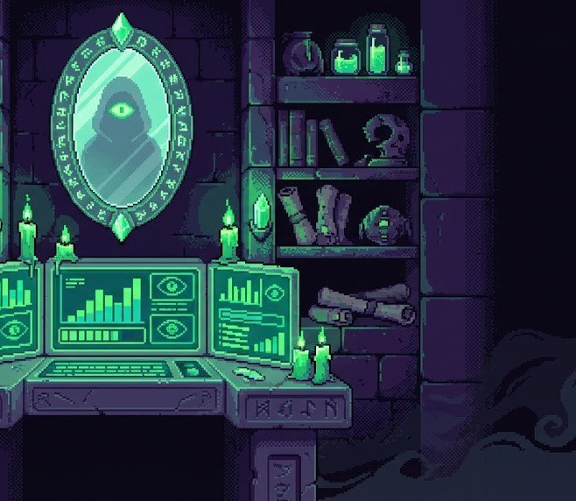
ACG / CASE STUDIES
Eye Of Profit
ACG / NEXT STEP
От потока данных —
к понятной
возможности.
Кейс о продуктовой упаковке аналитики в
Telegram, а не инвестиционное
предложение.
avdyushin.ru
Telegram / Beta - product case
15 / 15
Notes:
[Sources]
- EoP_demo.pdf: описание поиска, обучения, фильтров, связок и экранов; разделы развития отделены от текущей функциональности.
- Статус «бета в production» и продуктовые ссылки подтверждены владельцем ACG в разговоре.
- Старые расчёты рынка, выручки, сравнений с конкурентами и инвестиционных прогнозов в эту презентацию не переносятся.
- Genuine Telegram screen crops from the owner-provided portfolio appendix; EoP demo, solution screen. Owner-provided pixel artwork.
[Visuals]
Illustrative diagrams unless otherwise labelled.

